Slide 1
DC GLOBAL GPI7501
INTEGRANTES: CLAUDIO ESCANDOR.
JORDÁN CID.
EDUARDO OBREQUE.
PROFESOR: ISRAEL NARANJO

Slide 2

INTRODUCCIÓN

Slide 3
CAPÍTULO I PERFIL DEL PROYECTO
-Resumen del proyecto.
-Antecedentes Generales.
-Identificación y descripción del problema.
-Descripción y delimitación de la solución.
-Resultados y logros esperados.
-Alcances y limitaciones.

Slide 4
CAPÍTULO II – ESTUDIO DEL PROBLEMA
-Identificación del Cliente
-Descripción del Proceso de Negocio
-Descripción del Problema
-Unidades Afectadas
-Reglas de Negocio

Slide 5
CAPÍTULO III DEFINICIÓN DE LA SOLUCIÓN
ESTUDIO DE LA PROPUESTA
Luego recibir la propuesta de la empresa “DC Global” se procedió a analizar sus características.
En primer lugar, se analizó. ¿Cómo se ajusta la propuesta al objetivo que intenta alcanzar nuestra compañía?
El jefe de proyecto evalúa el impacto de la propuesta sobre los factores comerciales determinantes de la organización.

Slide 6
NOMBRE DEL PROYECTO
· Nombre Empresa que solicita el Servicio: DC Global.
· Nombre del Proyecto: Sistema de Gestión de productos.
· Nombre Empresa prestadora del Servicio: GPIDeploy.
· Sigla: GPIDPY.

Slide 7
OBJETIVOS DEL PROYECTO
Objetivo 1: Desarrollando la plataforma lograr mantener de forma más ordenada el inventario de la empresa manteniendo los productos en una base de datos a través de una aplicación web
Objetivo 2: Agilizar la función de búsqueda de los productos para evitar las pérdidas de información y monetaria a través de la aplicación web

Slide 8
OBJETIVOS ESPECÍFICOS
· Mejorar el modelo de negocios de la empresa DC Global a través de la nueva plataforma de gestión de ventas.
· Hacer más eficiente el trabajo de los empleados del Departamento de Ventas, evitando errores y mejorando la forma de almacenamiento y manipulación de la información.

Slide 9
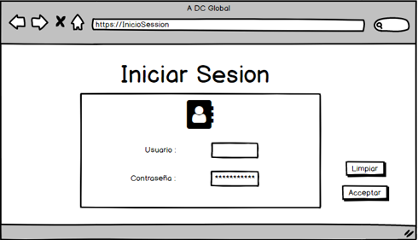
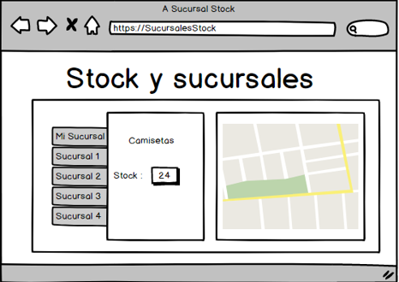
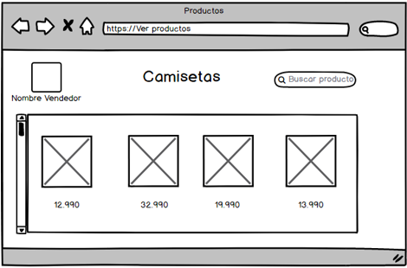
MOCKUP

Slide 10
CAPÍTULO IV PLANIFICACIÓN DEL PROYECTO
SUPUESTOS DEL PROYECTO.
· El proyecto otorgará mayores ganancias a la empresa.
· La solución permitirá agilizar los procesos de ventas.
· El sistema será de fácil usabilidad.

Slide 11
FACTORES CRÍTICOS
· Definir claramente objetivos, resultados, y producto a obtener.
· Definir el alcance y limitaciones.
· Controlar y actualizar las actividades y los hitos.
· Planificar y gestionar de forma correcta los recursos.

Slide 12
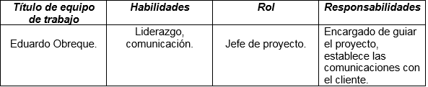
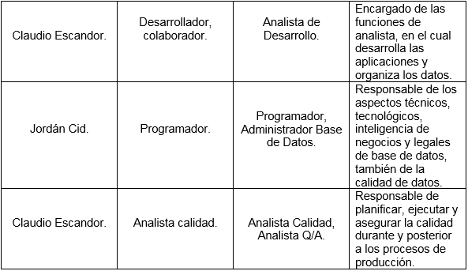
PLANIFICACIÓN DE RECURSOS HUMANOS

Slide 13
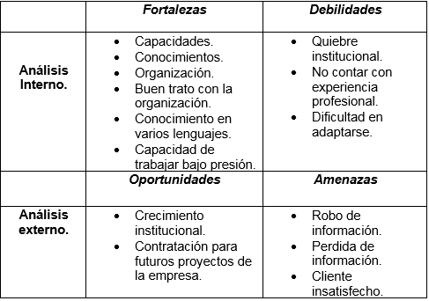
ANALISIS DE CAPACITACIÓN

Slide 14
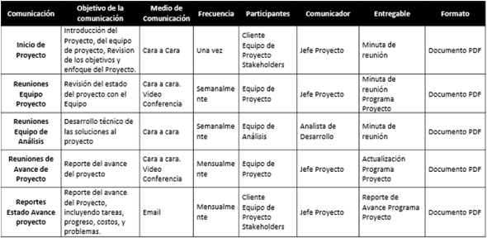
PLAN DE GESTIÓN DE LAS COMUNICACIONES

Slide 15
CAPÍTULO V GESTIÓN DEL ALCANCE DEL PROYECTO
-Determinación de Requerimientos
-Alcances del Proyecto
-Restricciones del Proyecto

Slide 16
CAPÍTULO VI GESTIÓN DEL TIEMPO DEL PROYECTO
-Metodología de Desarrollo y Ciclo de Vida Desarrollo/Producto
-Definición de Actividades
-Estimación de los Recursos
-Estimación de la Duración
-Planificación y Desarrollo de Cronograma

Slide 17
CAPÍTULO VII CONTROL Y SEGUIMIENTO DEL PROYECTO
-Estandares de documentacion, convenciones y métricas.
Para cumplir con esto, se deben realizar chequeos de:
.Administración
.Documentación
.Estandares y metricas
.Revisiones y auditoría
-Control de cambios

Slide 18
Administración
Examinar la estructura de la organización e identificar las tareas de cada integrante del proyecto.
Definir responsabilidades a cada integrante dentro del proyecto.

Slide 19
Documentación
Revisión y análisis de la documentación.
Encontrar discrepancias en la documentación.
Discutir las discrepancias con el equipo de trabajo y cliente

Slide 20
Estandares y metricas
Monitorear adherencias del diseño a los estándares.
Monitorear la codificación de los estándares.
Monitorear los comentarios a los estándares.
Monitorear las pruebas realizadas a los estándares.
Revisar la métrica definida.
Monitorear la conformidad que existe en el sistema.

Slide 21
Revisiones y auditorías
Revisar el propósito de cada revisión.
Participar en revisiones de código.
Examinar argumentos de revisión y auditoría.
Identificar los requerimientos mínimos para las revisiones.

Slide 22
CAPÍTULO VIII GESTIÓN DE RIESGOS
- Levantamiento de riesgos
-Evaluación de riesgos
-Categorización de riesgos

Slide 23
Categorización de riesgos
Riesgos de tecnología:
No realizar respaldo de información.
Herramientas de testing automatizado están mal configuradas.
No realizar respaldo de información.
Riesgos Operativos:
Elevado coste de personal.
Falta de planificación operativa y financiera.
Falta de personal para el desarrollo de la plataforma.
Que un trabajador se enferme.
Riesgos ambientales:
Causas Naturales.
Temperaturas extremas (Frío, Calor).

Slide 24
CAPÍTULO IX GESTIÓN DE LA CALIDAD DEL PROYECTO
-Roles QA
-Actividades de QA
-Plan de Verificación y Validación

Slide 25
CAPÍTULO X CIERRE DEL PROYECTO
PRODUCTOS ENTREGABLES
· Resultados y logros esperados.
· Alcances y Limitaciones.
· Descripción del problema.
· Propuesta de Solución.
· Mockups.
· Factores críticos de éxito.
· Acta de Constitución del Proyecto.
· Requerimientos Funcionales.
· Requerimientos No Funcionales.

Slide 26

CAPÍTULO XI CONCLUSIÓN

